Slide 1

TRƯỜNG MẦM NON ĐẠI BẢN
LỚP: 5A2
KHÁM PHÁ QUÁ TRÌNH PHÁT TRIỂN CỦA BƯỚM
Lĩnh vực: Phát triển nhận thức
Độ tuổi: 5-6 tuổi
Giáo viên: Nguyễn Thị Nguyễn

Slide 2

I. Mục đích yêu cầu
- Trẻ biết tên gọi, đặc điểm, ích lợi, tác hại và môi trường sống của bướm. Biết được vòng đời phát triển của loài bướm gồm 4 giai đoạn: Trứng – Sâu – Nhộng – Bướm trưởng thành. Biết Bướm thuộc nhóm côn trùng.
- Phát triển kĩ năng quan sát, phán đoán, và diễn đạt ý hiểu.
- Trẻ hứng thú với hoạt động khám phá. Yêu thiên nhiên và bảo vệ côn trùng

Slide 3

II. Chuẩn bị
- Video vòng đời phát triển của bướm, Clip Bướm bay lượn trong vườn hoa, clip tranh ảnh về một số loài bướm, ích lợi Bướm.
- Các trò chơi trắc nghiệm để tìm hiểu về loài Bướm trên máy vi tính.
- Trẻ thuộc bài vè về con Bướm
- Nhạc bài hát: Kìa con Bướm vàng
- Nhạc Ráp đọc vè con Bướm

Slide 4


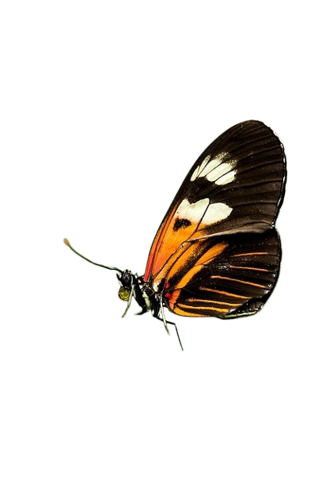


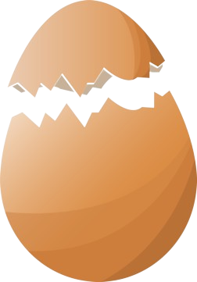

Trò chơi: Rung chuông vàng cùng bướm xinh
Câu1: Con bướm sinh ra từ đâu?
Đáp án 2: Từ hoa
Đáp án 3: Từ lá cây
Đáp án 1: Từ trứng

Slide 5
Câu1: Con bướm sinh ra từ đâu?
Đáp án 1: Từ trứng

Slide 6

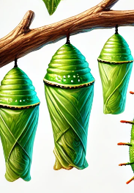
Câu 2:Giai đoạn nào bướm không thể bay?
Đáp án 1: Khi là Trứng
Đáp án 3: Cả 2 đáp án trên
Đáp án 2: Khi là nhộng

Slide 7
Câu 2: Giai đoạn nào bướm không thể bay?
Đáp án 3: Cả 2 đáp án trên

Slide 8

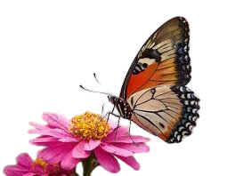
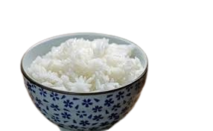

Câu 3: Bướm thích ăn gì?
Đáp án 2: Ăn cơm
Đáp án 1: Ăn lá cây
Đáp án 2: Ăn mật hoa

Slide 9
Câu 3: Bướm thích ăn gì?
Đáp án 2: Ăn mật hoa

Slide 10

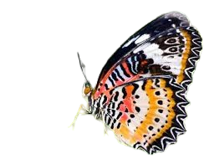

Câu 4: Cánh bướm có màu gì?
Đáp án 2: Có nhiều màu
Đáp án 3: Không có màu
Đáp án 1: Chỉ có màu đen

Slide 11
Câu 4: Cánh bướm có màu gì?
Đáp án 2: Có nhiều màu

Slide 12
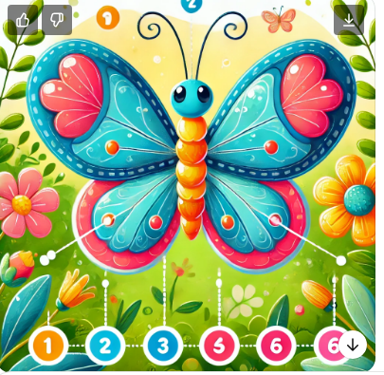
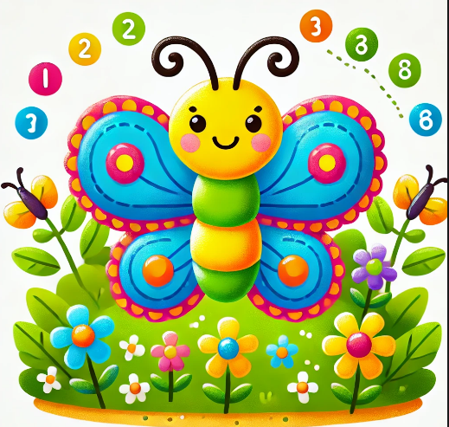

Câu 5: Bướm có mấy chân?
Đáp án 3: Có 6 chân
Đáp án 2: Có 4 chân
Đáp án 1: Có 2 chân

Slide 13
Câu 5: Bướm có mấy chân?
Đáp án 3: Có 6 chân

Slide 14
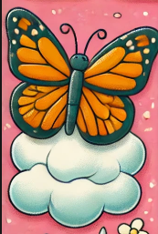
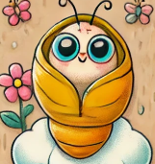
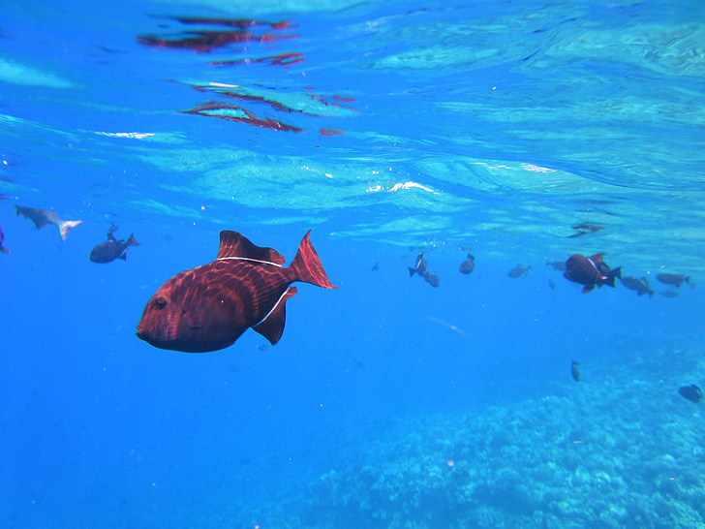
Câu 6: Khi là nhộng bướm ở đâu?
Đáp án 2: Dưới nước
Đáp án 1: Trong vỏ kén
Đáp án 3: Trên mây

Slide 15
Câu 6: Khi là nhộng bướm ở đâu?
Đáp án 1: Trong vỏ kén

